Slide 1
“Menggambar Lighting Floor Plan”
LIGHTING FOR TELEVISI
PERTEMUAN - 11
TUGAS KELOMPOK

Slide 2
Lighting Floor Plan
1. Menyinari Obyek
Fungsi paling pertama dan utama dalam pencahayaan adalah untuk menyinari objek. Dengan begitu objek dapat memantulkan cahaya sehingga bentuk dari objek tersebut dapat ditangkap oleh kamera. Penyinaran objek tersebut dilakukan sedemikian rupa, sehingga objek terlihat jelas, sesuai dengan konsep yang diinginkan dalam film.

Slide 3
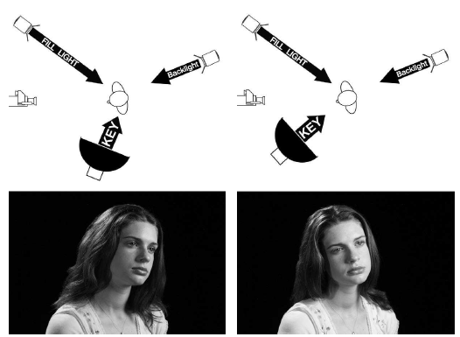
Lighting Floor Plan

Slide 4
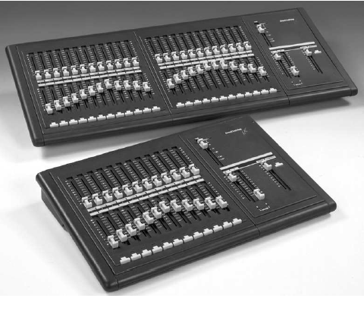
Lighting Floor Plan
The Strand LX is a straightforward
and easy to use two-scene preset
lighting panel that can control 12, 18,
or 24 channels. The LX uses 10VDC
low voltage to control dimmer packs.

Slide 5
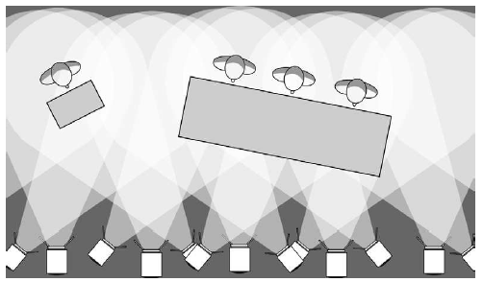
Lighting Floor Plan

Slide 6
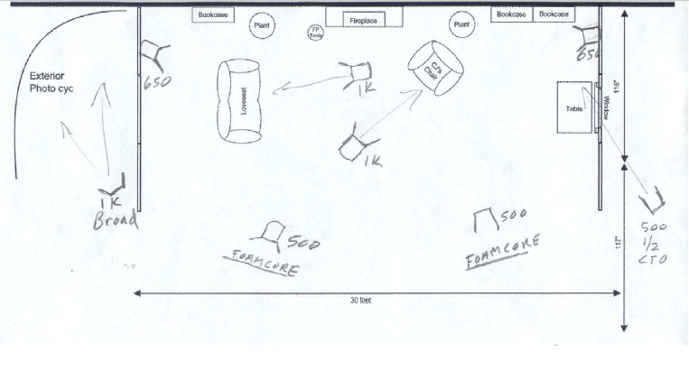
Lighting Floor Plan

